Slide 1
Comptabilité S4 – AES
Opération d’inventaires
Chapitre 0 – Introduction
Chapitre 1 – Travaux d’inventaires liés aux immobilisations
Chapitre 2 – Travaux d’inventaires liés aux actifs circulants
Chapitre 3 – Travaux d’inventaires liés aux charges et produits
Chargé de cours : G. Dumas ➔ Partiel
Chargés de TD : C. Deville et M. Faixa ➔ Contrôle TD (QCM & exercice)
Fonctionnement :
Les cours magistraux ne sont pas obligatoires.
Les cours (à l’exception des corrections des applications) vous seront envoyés par mail chaque semaine.
Limite de déranger les apprentissages (Retard, discussion…).
De mon côté, j’ai une obligation de moyens (pas de résultats).

Slide 2
Opération d’inventaires
Chapitre 0 - Introduction
Rappel du processus comptable
1.1. Les écritures
1.2. La balance et le grand livre
1.3. Les états financiers
2. L’inventaire : définition et positionnement dans le processus comptable
2.1. Les écritures
2.2. L’inventaire et écritures d’inventaires
2.3. La balance et le grand livre après inventaire
2.4. Les états financiers

Slide 3
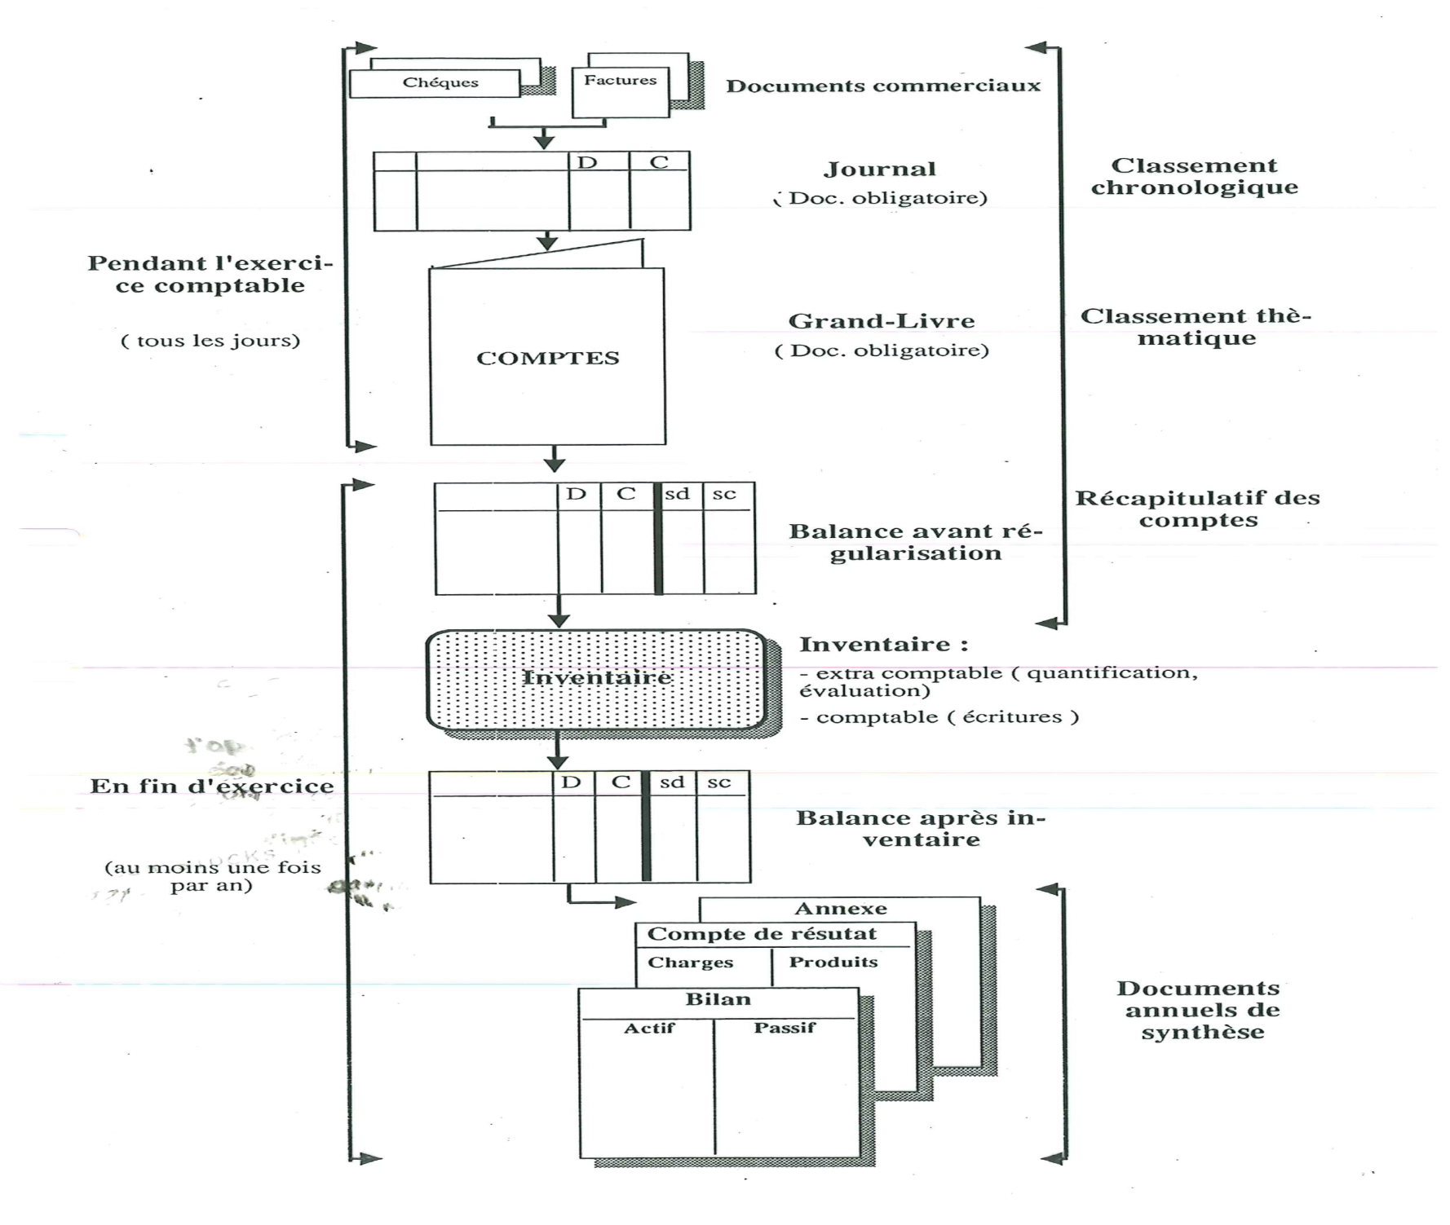
1. Rappel du processus comptable
Enregistrement les opérations : saisie des écritures comptables
Etablissement du grand livre et de la balance
3. A la fin de l’année : Inventaire physique
Enregistrement des écritures d’inventaire (ou écriture de régularisation)
4. Etablissement des états financiers

Slide 4
1. Rappel du processus comptable
Date =
date de la pièce justificative liée à l’opération
(pas de facture = pas d’écriture)
1. Les écritures
Numéro de compte |  | Date |  | Débit | Crédit
607 |  | Achat de MP |  | 5 000
 | 512 |  | Banque |  | 5 000
Achat de MP – facture xxxx
Débit = Flux entrant dans l’entreprise
(ou emploi issue d’une opération)
Crédit = Flux sortant de l’entreprise
(ou ressource à l’origine de l’opération)
Intitulé du compte & numéro de compte :
cf liste des comptes du PCG
Libellé de l’opération :
Nature de l’opération et rappel numéro de facture

Slide 5
1. Rappel du processus comptable
2.1 – Grand livre et balance – le grand livre regroupe tous les comptes en t
 |  | 07/02/N |  | Débit | Crédit
607 |  | Achat de MP |  | 5 000
 | 512 |  | Banque |  | 5 000
Achat machine de flocage – facture xxx
Numéro et intitulé du compte
512 Banque
Débit | Crédit
… 10 000 | 5 000
10 000 | 5.000 SD 5.000
10.000 | 10.000
Mouvements au débit et au crédit
Total des mouvements au débit et total au crédit
Solde :
Si ∑débit > ∑crédit => Solde débiteur (inscrit dans colonne crédit)
Si ∑débit < ∑crédit => Solde créditeur (inscrit dans colonne débit)
Total après solde = total + solde

Slide 6
1. Rappel du processus comptable
2.2 – Grand livre et balance – La balance
512 Banque
Débit | Crédit
… 10 000 | 5 000
10 000 | 5 000 SD 5.000
10.000 | 10.000
Total des mouvements
Soldes
N° cpt | Nom du compte | ∑ Débit | ∑ Crédit | Solde débiteur | Solde Créditeur
… | …
512 | Banque | 10 000 | 5 000 | 5 000
... | … | ... | … | …
Total |  | XXX | XXX | YYY | YYY
Principe de la partie double : ∑ Débit =∑ Crédit
Solde débiteur = Solde créditeur

Slide 7
1. Rappel du processus comptable
4.1 Etats financiers - Le compte de résultat
Compte de résultat (année N)
Produits (compte de classe 7)
Exploitation Financier Exceptionnel
Total des produits
Charges (compte de classe 6)
Exploitation Financier Exceptionnel
Total des charges
Résultat avant impôts - Impôts sur sociétés Résultat net (bénéfice ou perte)
Charge (classe 6) = « appauvrissement » / flux « négatifs » correspondant à des emplois
Produit (classe 7) = « enrichissement » / flux positifs créateurs de ressources
Rq : Certains produits et charges ne présentent pas de flux de trésorerie (amortissement, paiement différé) => Le flux de trésorerie ≠ résultat
Résultat = ∑ Produits - ∑ charges
> 0 : Bénéfice (et impôts au taux de 28 %)
< 0 : Perte

Slide 8
1. Rappel du processus comptable
4.2 Etats financiers - Le bilan
Bilan de l’entreprise au 31/12 (PCG, article 822-1)
Actif (Compte de classe 2, 3, 4, 5) |  |  |  | Passif (Compte de classe 1, 4, 5)
Actif immobilisé Immobilisation (2) Corporelles Incorporelles Financières | Brut | A&D | Net | Capitaux propres Capital Social Réserve Report à nouveau Résultat
Actif circulant Stocks (3) Avances et acpt versé (4) Créances (41) VMP (503-506) Dispo (512 – 53) |  |  |  | Provisions Dettes Emprunts et dettes assimilées (1) Avances et acomptes reçus (4191) Dettes fournisseurs (40) Autres (dettes fiscales et soc.) (44)

Slide 9
1. Rappel du processus comptable
9
4.2 Etats financiers - Le bilan
Bilan de l’entreprise au 31/12
Actif (Compte de classe 2, 3, 4, 5)
Actif immobilisé Immobilisation (2) Corporelles (21) Incorporelles (20) Financières (25, 26 27) | Brut | A&D | Net
Actif circulant Stocks (3) Avances et acpt versé (4) Créances (41) VMP (503-506) Dispo (512 – 53)
Actif = ce que l’on possède
Définition : (i) identifiable, (ii) contrôlé par l’entreprise et (iii) porteur d’avantage économique futur.
Actif détenu durablement : Actif immobilisé
Actif détenu sur le court terme : Actif circulant
Trois colonnes :
Brut : valeur origine (achat) du bien ;
A&D (amortissement et dépréciations) : pertes de valeur cumulées des biens ;
Net (Brut – A&D) : valeur du bien à date du bilan (selon la comptabilité)

Slide 10
1. Rappel du processus comptable
4.2 Etats financiers - Le bilan
Bilan de l’entreprise au 31/12 (PCG, article 822-1)
Passif (Compte de classe 1, 4, 5)
Capitaux propres Capital Social Réserve Report à nouveau Résultat
Provisions pour risques et charges Dettes Emprunts et dettes assimilées (16) Avances et acomptes reçus (4191) Dettes fournisseurs (40) Autres dettes (e.g. fiscales et sociales) (44)
Le passif est une obligation de :
- Somme à payer (obligation de payer)
- Bien à livrer / chose à faire (obligation de faire)
Trois catégories :
Capitaux propres : Passif interne. Il s’agit du solde de patrimoine revenant aux propriétaires (actionnaires).
Dettes : passif externe. Il s’agit des obligations dûes à des parties prenantes externes.
Provision : Passif dont le montant où l’échéance n’est pas sur (ex. litiges, pertes de changes, plan de licenciements).

Slide 11
1. Rappel du processus comptable
4.3 Etats financiers - De la balance aux états financiers
N° cpt | Nom du compte | ∑ Débit | ∑ Crédit | Solde débiteur | Solde Créditeur
… | …
512 | Banque | 10 000 | 5 000 | 5 000
Total |  | XXX | XXX | YYY | YYY
Compte de résultat (année N)
Produits (compte de classe 7)
Exploitation Financier Exceptionnel
Charges (compte de classe 6) Exploitation Financier Exceptionnel
Total des charges
Résultat avant impôts - Impôts sur sociétés Résultat net (bénéfice ou perte)
Bilan de l’entreprise au 31/12 (PCG, article 822-1)
Actif |  |  |  | Passif
Actif immobilisé Immobilisation (2) | Brut | A&D | Net | Capitaux propres Capital Social Réserve Résultat
Actif circulant Stocks (3) Créances (41) Dispo (512 – 53) | 5.000 | - | 5.000 | Provisions Dettes Emprunts et dettes (1) Dettes fournisseurs (40) Autres (dettes fiscales et soc.) (44)

Slide 12
2. L’inventaire
Inventaire = obligation légale (art. L123-12 du code commerce)
« Toute personne physique ou morale ayant la qualité de commerçant, doit …… contrôler par inventaire au moins une fois tous les douze mois, l’existence et la valeur des éléments actifs et passifs du patrimoine de l’entreprise…. »
➔ Checker physiquement la présence et la valeur des actifs et passifs
Processus comptable
Enregistrement des écritures comptables
Grand livre et balance avant inventaire
A la fin de l’année : Inventaire physique
3. Enregistrement des écritures d’inventaire (ou écriture de régularisation)
4. Etablissement du grand livre et de la balance après inventaire
5. Etablissement des états financiers
Ajout au
processus

Slide 13
2. L’inventaire
Processus comptable (avec inventaire) Exemple
Le BDE AES souhaitent vendre des tee-shirts et des sweets floqués. L’objectif est de récupérer des fonds pour financer le gala. Pour cela, ils investissent dans une machine de flocage. L’exercice comptable de l’association se déroule du 01/01 au 31 /12 :
Achat de la machine de flocage (01/01/N) : Valeur 6.000 €. Paiement comptant. Il compte l’utiliser sur 3 ans.
Achat des tee-shirt vierge (10/03/N) : 500 unités, valeurs 2 € l’unité.
Vente des tee-shirt floqués (15/04/N) : 500 unités, 15 € l’unité.
Passez les écritures comptables au cours de l’exercice (par simplification : on néglige la TVA)
Passez les écritures d’inventaires / de fin d’exercice.
Faites le grand livre (comptes en T) et la balance.
Etablir les états financiers.

Slide 14
2.1 L’inventaire - Ecritures
14

Slide 15
2. L’inventaire
15
2 – Inventaire physique
=> Checker les stocks (matières premières et produits finis) : nombre et valeur
=> Checker les immobilisations : nombre et valeur
3- Enregistrement des écritures d’inventaires
=> Les stocks sont nuls (selon énoncé)
=> Immobilisation a perdu de la valeur (vieillissement & utilisation) : Amortissement (sans prorata temporis)
Année | Base amort | Amt annuel | Cumul des Amt | Valeur nette
 |  | 31/12/N |  | Débit | Crédit

Slide 16
2. L’inventaire
3 – Grand livre (comptes en T) et balance
2154 Matériel indus
Débit | Crédit
601 Achat de MP
Débit | Crédit
1 000
1 000 | 0 1.000 : SD
1 000 | 1 000
701 Vente de PF
Débit | Crédit
 | 7 500
0 7 500: SC | 7 500
7 500 | 7 500
512 Banque
Débit | Crédit
6811 DADP - immo
Débit | Crédit
2 000
2 000 | 0 2 000 : SD
2 000 | 2 000
28154 – Amt matériel
Débit | Crédit
 | 2 000
0 2 000 : SC | 2 000
2 000 | 2 000

Slide 17
2. L’inventaire
3 – Grand livre (comptes en T) et balance
N° cpt | Nom du compte | ∑ Débit | ∑ Crédit | Solde débiteur | Solde Créditeur
28154 | Amt – matériel indus | 0 | 2 000 |  | 2 000
601 | Achat de MP | 1 000 | 0 | 1 000
6811 | DADP – Immo corpor | 2 000 | 0 | 2 000
701 | Vente de PF | 0 | 7 500 |  | 7 500

Slide 18
2. L’inventaire
18
4 – Etats financiers
Bilan de l’entreprise au 31/12 (PCG, article 822-1)
Actif |  |  |  | Passif
Actif immobilisé Immobilisation (2) | Brut | A&D | Net | Capitaux propres Capital Social Réserve Résultat
Actif circulant Stocks (3) Créances (41) Dispo (5) |  |  |  | Provisions Dettes Emprunts et dettes (1) Dettes fournisseurs (40) Autres (dettes fiscales et soc.) (44)
Total |  |  |  | Total
Compte de résultat (année N)
Produits (compte de classe 7)
Exploitation Financier Exceptionnel
Charges (compte de classe 6)
Exploitation Financier Exceptionnel
Résultat avant impôts - Impôts sur sociétés (28 %) Résultat net (bénéfice ou perte)

Slide 19
2. L’inventaire
19
19
Inventaire = obligation légale (art. L123-12 du code commerce)
« Toute personne physique ou morale ayant la qualité de commerçant, doit …… contrôler par inventaire au moins une fois tous les douze mois, l’existence et la valeur des éléments actifs et passifs du patrimoine de l’entreprise…. »
➔ Checker physiquement la présence et la valeur des actifs et passifs
Processus comptable
Enregistrement des écritures comptables
Grand livre et balance avant inventaire
A la fin de l’année : Inventaire physique
3. Enregistrement des écritures d’inventaire (ou écriture de régularisation)
4. Etablissement du grand livre et de la balance après-inventaire
5. Etablissement des états financiers
Ce que l’on va faire
ce semestre

